Slide 1
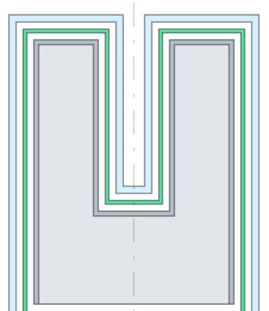
Diámetro del pozo
Protección externa (Al)
Protección anti-microfónica (Cu)
Capa muerta del detector
3
2
4
Profundidad de pozo
1
Zona de la base del pozo
Altura del detector
2
Zona de las paredes del pozo
1
3
Zona superior del detector
4
Paredes externas del detector
Diámetro del detector

